Slide 1
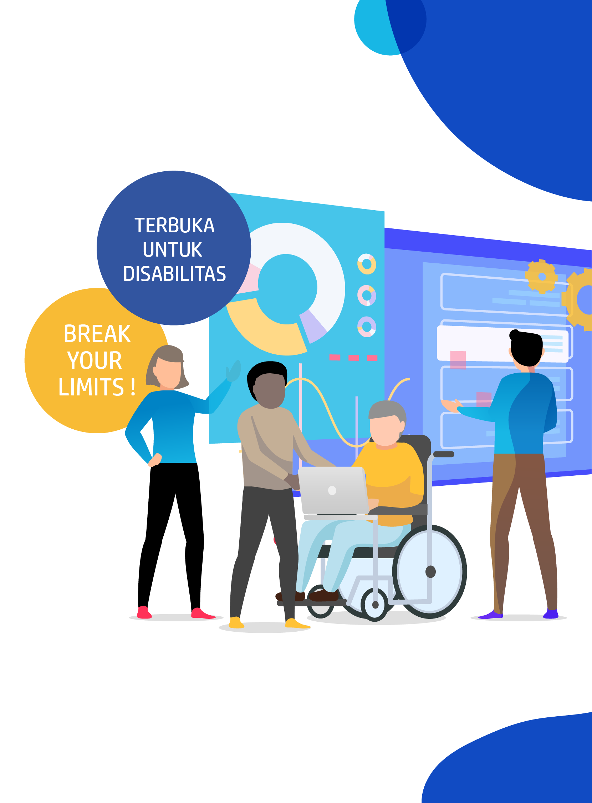



LOGO
UNIV/POLTEK
Lecture 7
Big Data Fundamentals: Concept & Ecosystem
digitalent.kominfo.go.id

Slide 2
Lecture’s Objective
Setelah mengikuti sesi ini, peserta dapat memahami dan menjelaskan dasar-dasar teknologi big data, konsep 3V serta manfaatnya bagi organisasi, serta dapat memahami dan menjelaskan konsep ekosistem big data.

Slide 3
Outline
180 menit:
Karakteristik big data
4V
Pengaruh big data pada organisasi
Ekosistem big data:
Big Data Platform
Big Data and Data Science
Skills for Data Scientists
Data Science Process
Use cases of big data
20 menit:
tugas/praktik

Slide 4
Evaluasi Persiapan Peserta
Apa yang dimaksud dengan big data?
Mengapa diperlukan big data?
Sebutkan contoh penerapan big data dalam kehidupan sehari-hari!

Slide 5
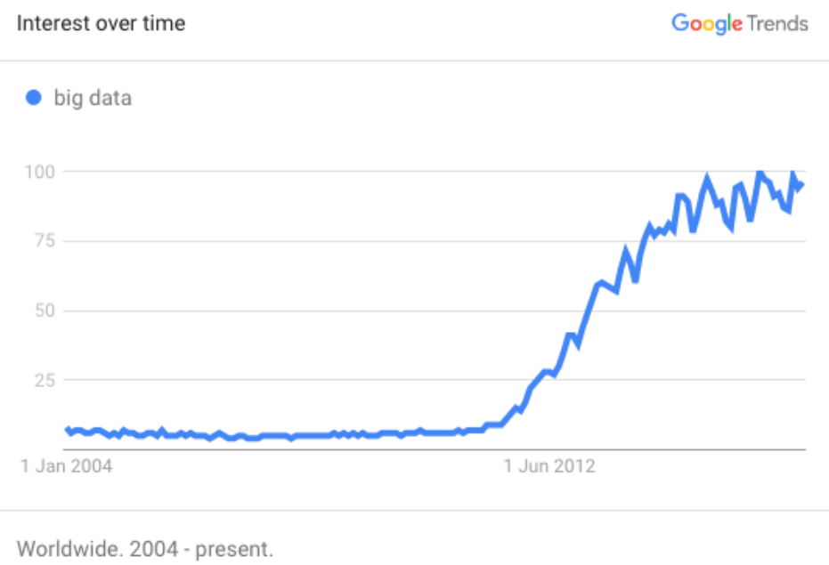
Why do we learn Big Data
Because everybody does
Why does everybody learn/interested in Big Data?

Slide 6
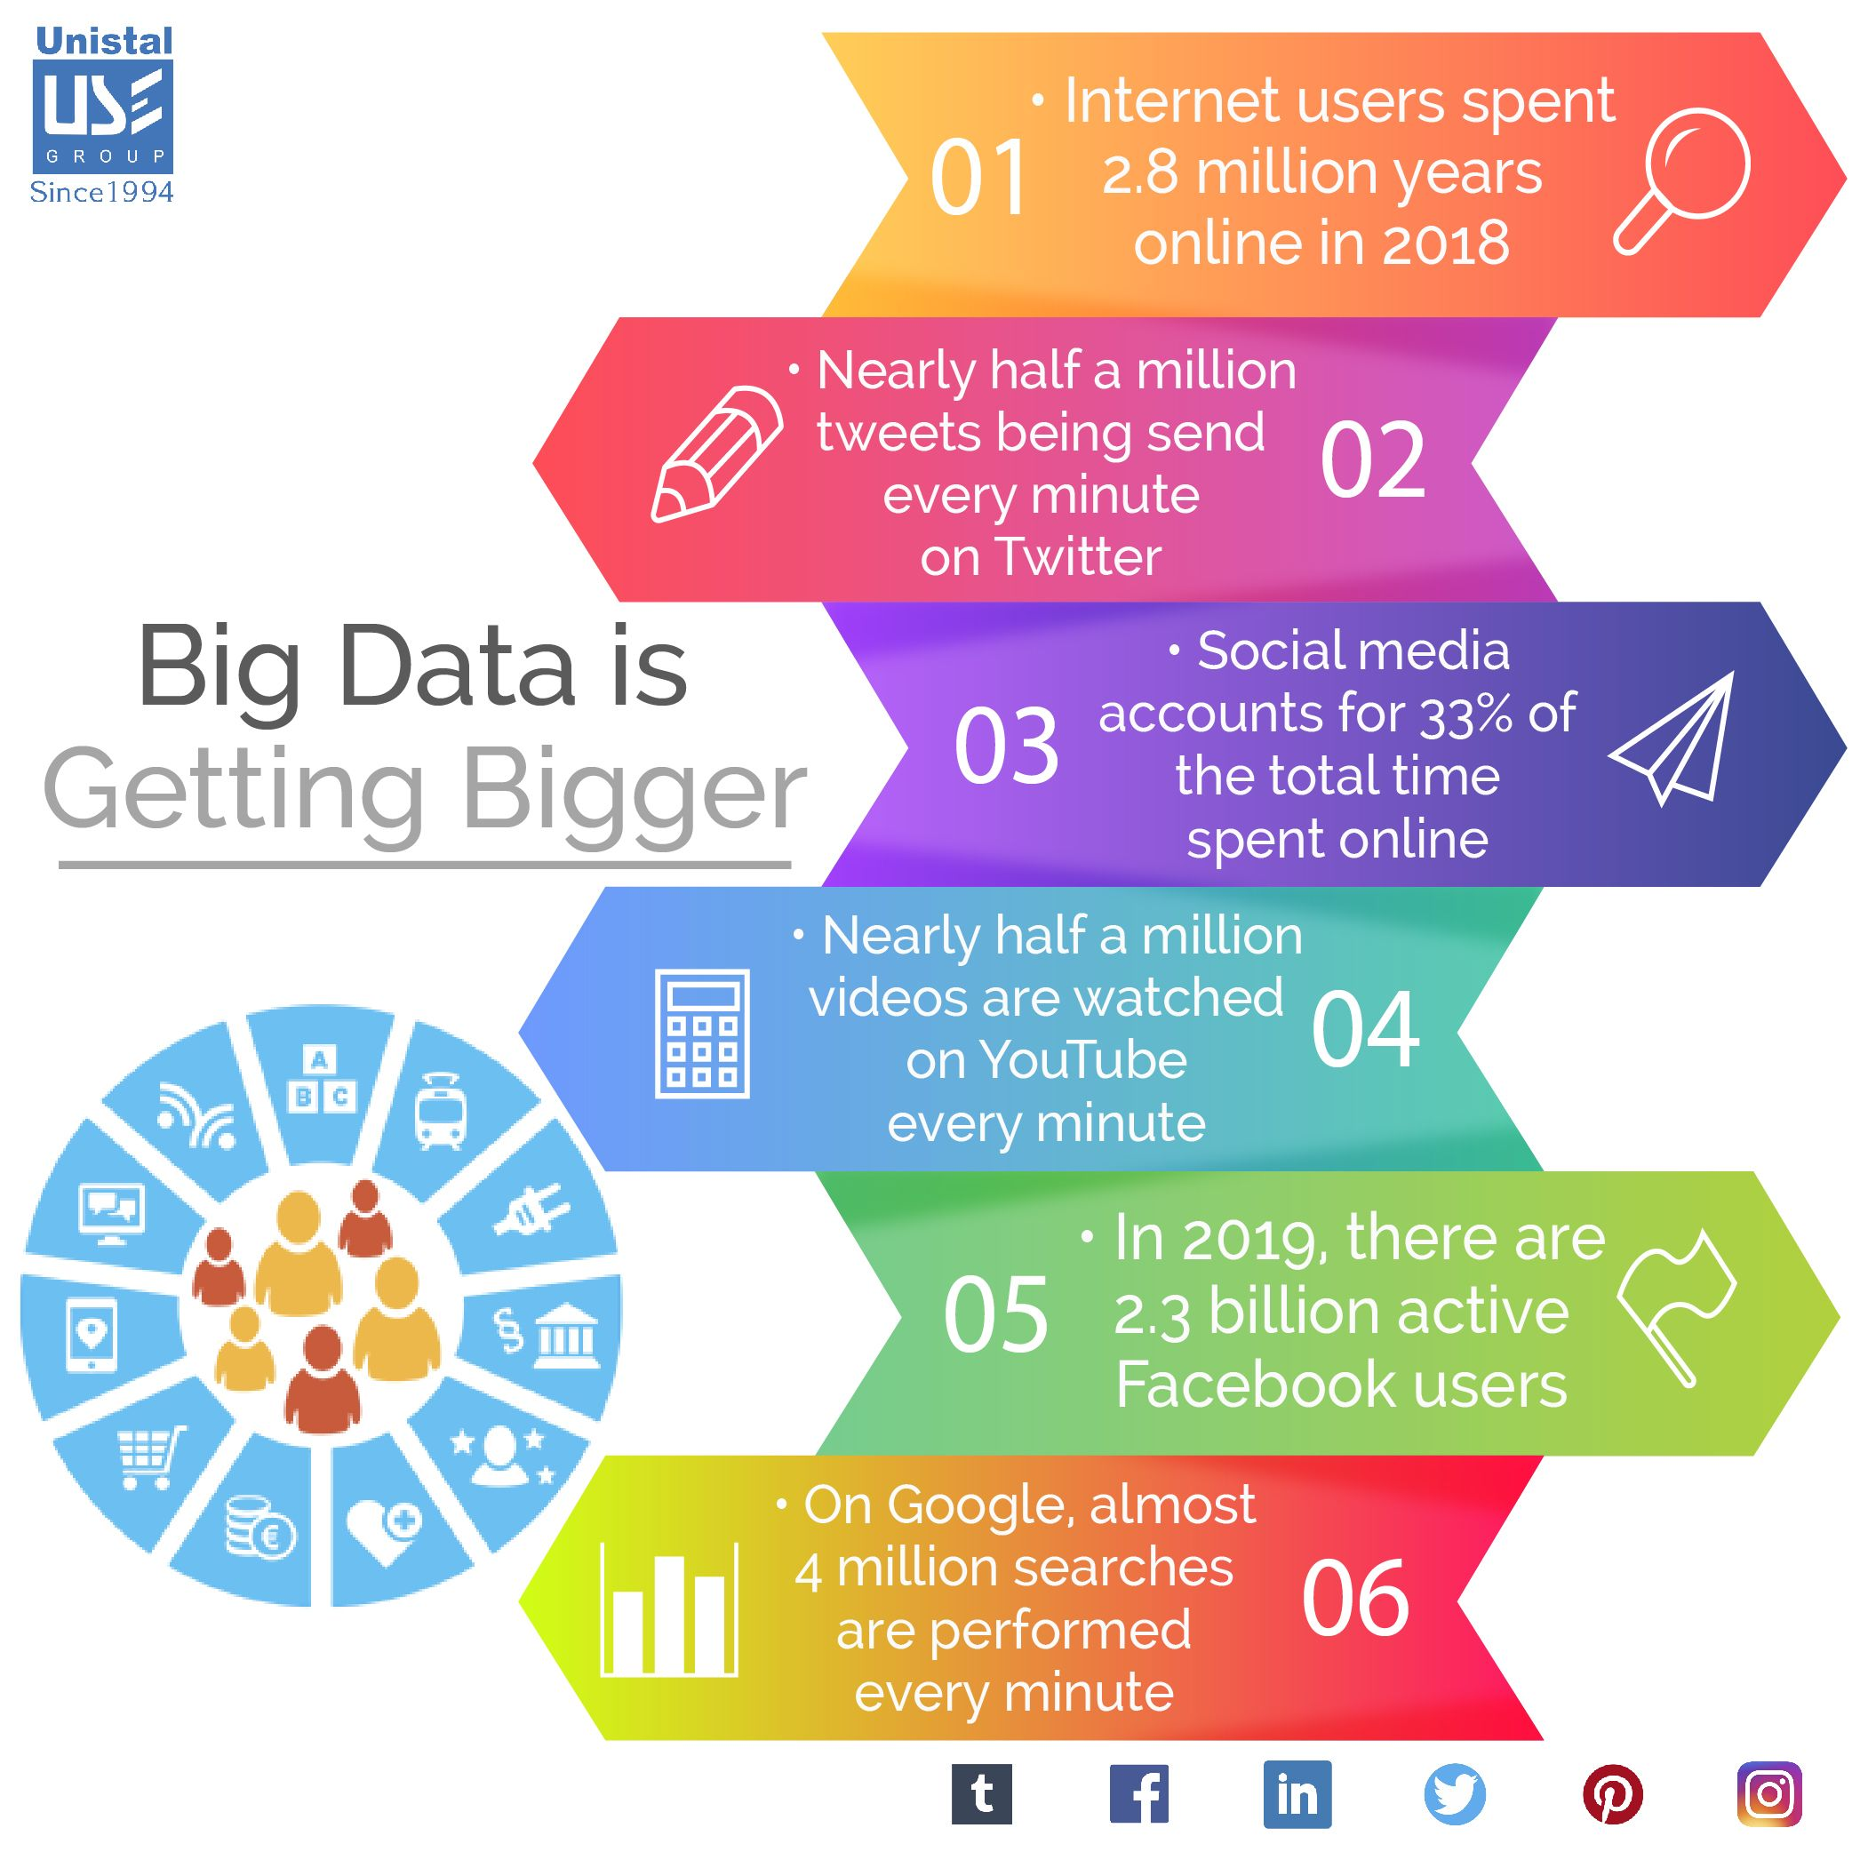
Why do we learn Big Data

Slide 7
Apa itu Big Data
Big data: banyak data
Karena makin banyak ‘Jejak digital’ → dianalisis agar tidak hanya menjadi ‘sampah’.
Contoh hasil analisis:
Kebiasaan konsumen
Minat terhadap jenis buku, musik, film, dll.
Pola iklim/cuaca
Semuanya disebut ‘insight’ → informasi penting berarti.
Analisis harus selalu memiliki tujuan yang jelas.

Slide 8
Apa itu Big Data
“Gagasan dasar di balik istilah 'Big Data' adalah bahwa semua yang kita lakukan akan meninggalkan jejak digital (atau data), yang dapat kita gunakan dan analisis untuk menjadi lebih ‘smart’. Kekuatan pendorong di dunia baru yang berani ini adalah akses ke volume data yang terus meningkat dan kemampuan teknologi untuk menambang data itu untuk keperluan komersial. "
– Bernard Marr

Slide 9
Apa itu Big Data
“Big Data adalah aset informasi bervolume tinggi (high volume), berkecepatan tinggi (high velocity), dan / atau beraneka ragam (high variety) yang membutuhkan bentuk pemrosesan informasi inovatif dengan biaya hemat untuk peningkatan wawasan, pengambilan keputusan, dan otomatisasi proses
– Gartner

Slide 10
Apa itu Big Data
“Big Data mengacu pada volume data yang dinamis, besar dan berbeda yang dibuat oleh orang, alat, dan mesin. Dibutuhkan teknologi baru, inovatif, dan dapat diskalakan untuk mengumpulkan, menjadi host, dan secara analitis memproses sejumlah besar data yang dikumpulkan untuk mendapatkan wawasan bisnis scr real time terkait dengan konsumen, risiko, laba, kinerja, manajemen produktivitas, dan peningkatan nilai pemegang saham.”
– Ernst & Young (EY)

Slide 11
Apa itu Big Data
“Big Data adalah kumpulan data dari sumber tradisional dan digital di dalam dan di luar perusahaan yang mewakili sumber penemuan dan analisis yang sedang berlangsung.”
– Lisa Arthur

Slide 12
4 V’s of Big Data
Velocity
Kecepatan data, atau kecepatan akumulasi data
Volume
Skala data, atau peningkatan jumlah data yang disimpan.
Variety
Keragaman data. Terdapat data terstruktur (structured data) yang dimuat dalam kolom-kolom dan baris-baris (atau database relasional) dan data tidak terstruktur (unstructured data) yang tidak diatur dengan cara yang telah ditentukan sebelumnya, misalnya Tweet, posting blog, gambar, angka, dan bahkan data video.
Veracity
Kesesuaian dengan fakta dan akurasi. Dengan banyaknya data yang tersedia, akan terdapat banyak perdebatan tentang keakuratan data di era digital. Apakah informasi itu asli atau tidak?

Slide 13
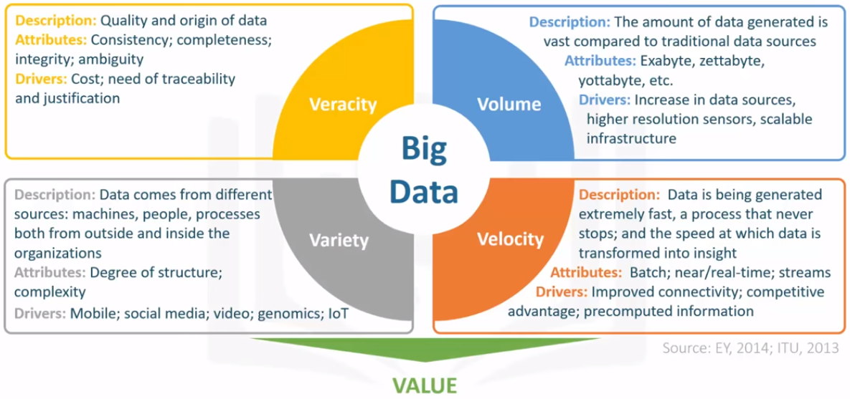
5 V’s of Big Data

Slide 14
Velocity
Setiap 60 detik:
Video dengan total durasi sekitar 400 jam diupload ke Youtube
2,430,555 likes di Instagram
972,222 swipe di Tinder
Seluruh data tersebut dihasilkan setiap menit.

Slide 15
Volume
Sebagian besar populasi manusia memiliki perangkat digital yang menghasilkan, menerima, dan menyimpan data.
Sebagian memiliki lebih dari 1 perangkat (misal: HP, PC, Laptop, Tablet, dll)
Setiap harinya kita menghasilkan sekitar 2.5 Quintilion (10¹⁸) Bytes data.

Slide 16
Variety
Tipe-tipe data
Teks
Gambar
Video
Suara
Wearables devices data
Data-data lainnya dari IoT device

Slide 17
Veracity
80% data yang beredar merupakan unstructured data.
Data tersebut harus dikategorikan, dianalisis, dan divisualisasikan untuk menentukan apakah data tersebut akurat dan dapat dipercaya.

Slide 18
Value
Value yang dihasilkan dari penerapan Big Data dapat berupa:
Keuntungan materi (profit)
Keuntungan non-materi (medical & social benefit)
Kepuasan (customer/employee/personal satisfaction)

Slide 19
Pengaruh Big Data
Pada 2011, McKinsey & Company mengatakan bahwa Big Data akan menjadi kunci utama dari kompetisi yang mendukung pertumbuhkan produktivitas dan inovasi.
Pada 2013, UPS (United Parcel Service) mengumumkan bahwa mereka menggunakan data dari customer, driver, dan juga kendaraan untuk menentukan rute baru yang menghemat waktu, uang, dan bahan bakar.

Slide 20
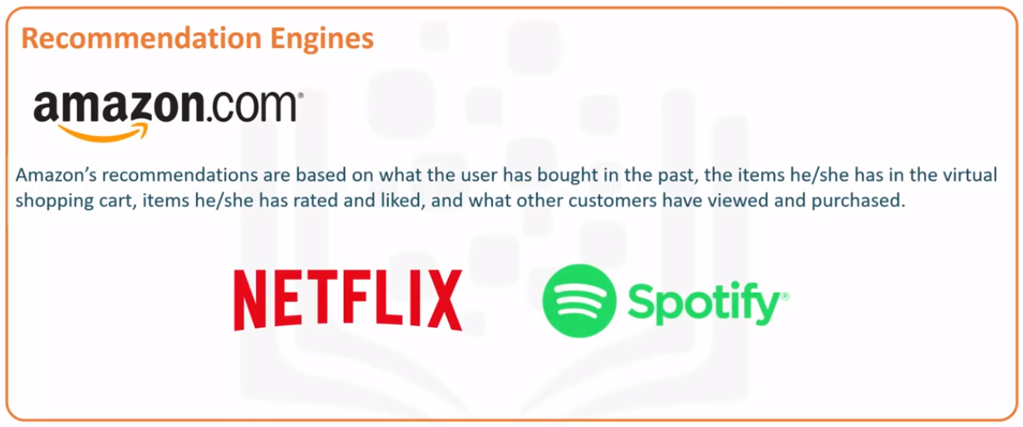
Pengaruh Big Data
Recommendation engines merupakan salah satu penerapan Big Data yang paling umum, yaitu untuk memberikan rekomendasi berdasarkan preferensi dan kebiasaan pengguna.

Slide 21
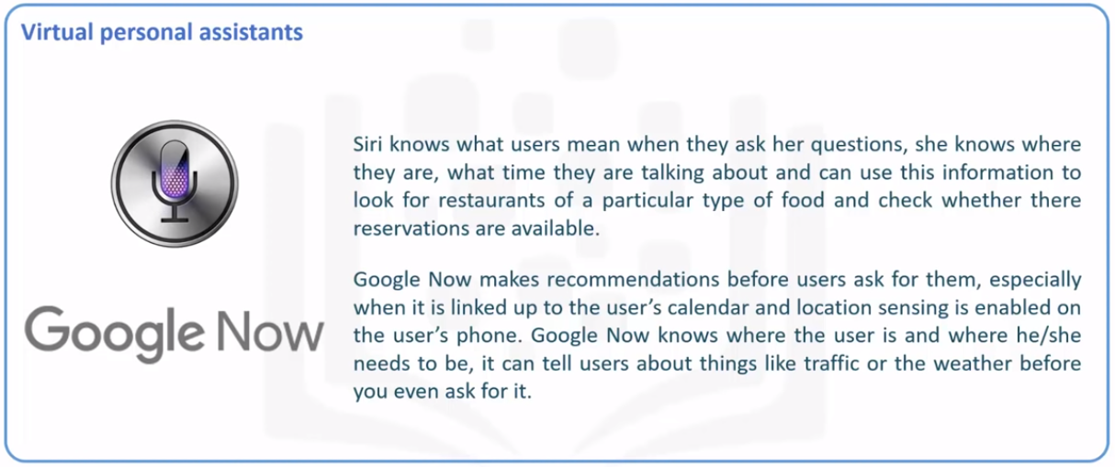
Pengaruh Big Data
Virtual personal assistant juga merupakan penerapan dari Big Data.
Siri menggunakan Big Data untuk menyusun jawaban atas pertanyaan-pertanyaan pengguna.
Google Now memberikan rekomendasi berdasarkan Big Data pada perangkat pengguna.

Slide 22
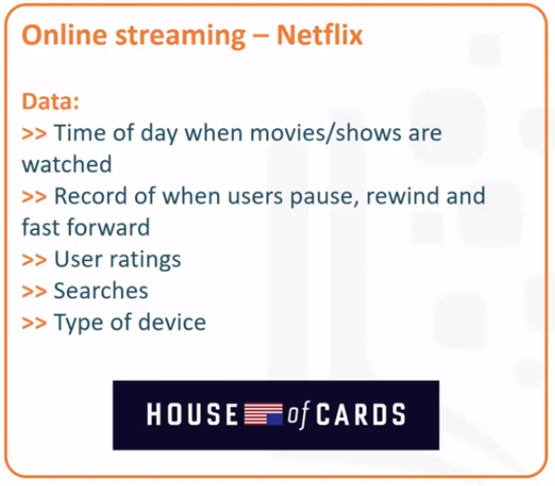
Pengaruh Big Data
Salah satu perusahaan yang memanfaatkan penggunaan Big Data adalah Netflix. Dengan penerapan Big Data, Netflix dapat melakukan analisis terhadap kebiasaan pengguna yang pada akhirnya dapat dijadikan dasar untuk menentukan film yang disukai pengguna, bahkan memprediksi bagaimana kesuksesan suatu film sebelum dirilis.

Slide 23
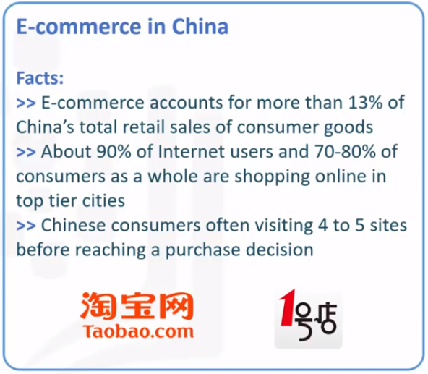
Pengaruh Big Data
E-commerce di memanfaatkan Big Data untuk mendapatkan pangsa pasar, dengan mempertimbangkan kejenuhan pasar dan customer yang selektif.
Contoh: E-Commerce di China

Slide 24
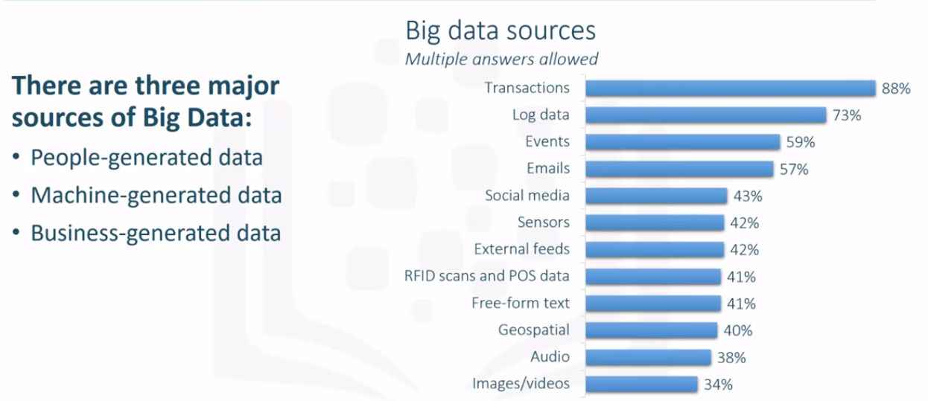
Source of Big Data

Slide 25
Big Data Platform
6 aspek utama yang harus ada dalam Big Data Platform:
Integration Sebuah platform big data idealnya dapat mengelola seluruh data. contoh : Hadoop Distributed File System (HDFS) menyimpan data dari banyak lokasi dan membuat sebuah pusat penyimpanan dan pemrosesan seluruh data tersebut.
Analysis Analisis big data dilakukan untuk memberikan layanan yang sesuai dengan yang dibutuhkan berdasarkan trend atau kecenderungan data-data yang ada contoh: Walmart menggunakan search engine untuk menganalisis behavior pengguna untuk memberikan suggestion untuk item-item yang mungkin disukai user.

Slide 26
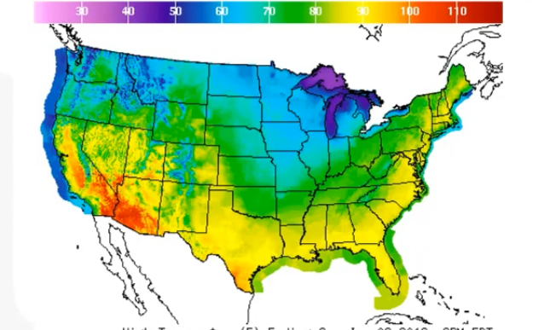
Big Data Platform
Visualization Big data harus dapat divisualisasikan dalam bentuk grafis agar dapat mudah dipahami oleh siapapun, terutama untuk para pengguna yang tidak memahami teknis. Contoh
Visualisasi temperatur suatu daerah pada peta, user akan lebih mudah memahaminya dibandingkan jika hanya menampilkan data dalam tabel

Slide 27
Big Data Platform
Workload Optimization Optimalisasi sumber daya open source untuk meningkatkan efisiensi penyimpanan dan pemrosesan data
Security Privasi data setiap orang harus dijamin dan dilindungi dengan berkembangnya penerapan big data. Dalam penerapan big data, harus selalu dipertimbangkan bagaimana data diperoleh, digunakan, diproses, serta direpresentasikan. Selain itu organisasi/perusahaan juga harus menerapkan aturan control dan privacy policies untuk menjamin keamanan data dan user.

Slide 28
Big Data and Data Science
Beberapa Technical Skills untuk Data Scientists:
Hadoop open source platform untuk distributed massive data computing
Apache Oozie Scheduling system berbasis server untuk mengelola jobs pada hadoop
Apache Hive data warehouse software project untuk data query dan analisis
Apache Flume software untuk log data collection, aggregation, migration
Apache Spark open-source distributed general-purpose cluster-computing framework (programming interface)
Apache Pig Platform untuk membuat program untuk dijalankan pada hadoop
Apache Sqoop Command line Interface (CLI) untuk transfer data antar relational database pada hadoop

Slide 29
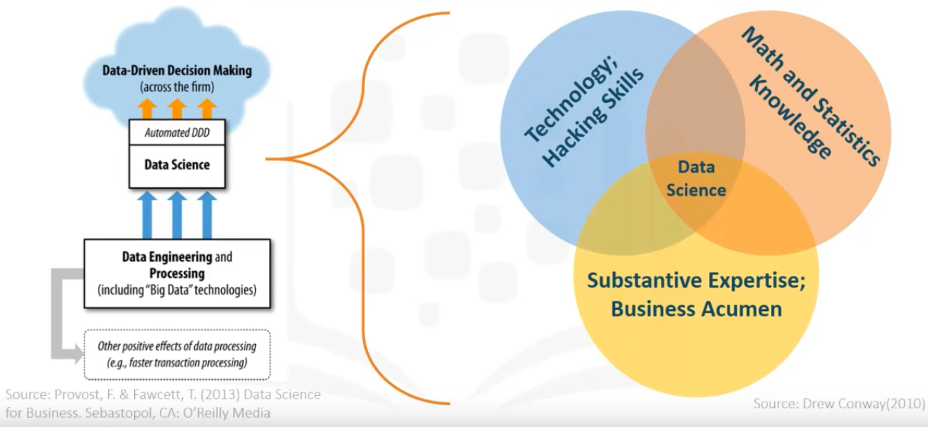
Data Science Process
“Data science is the process of cleaning, mining, and analyzing data to derive insights of value from it”

Slide 30
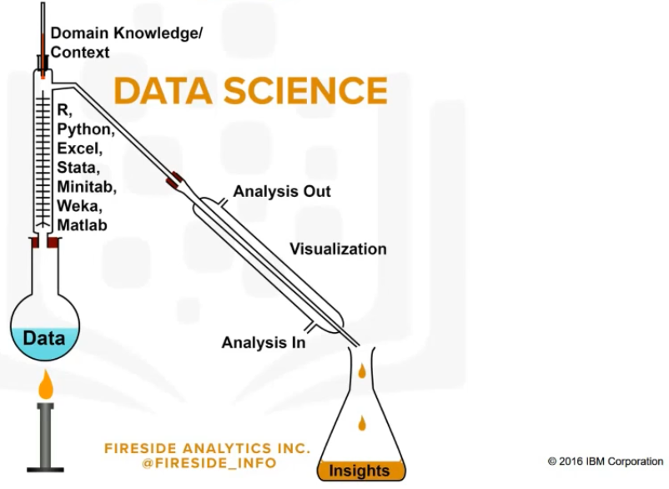
Data Science Process
Menyarikan insight dari data, untuk pengambilan keputusan.

Slide 31
Data Science Skills

Slide 32
Data Science Process
Penentuan masalah
Pengumpulan data
Eksplorasi data
Analisis Data
Visualisasi
Aksi & Keputusan

Slide 33
Data Science Process (cont’d)
Penentuan Masalah
Apa masalah bisnis yang ada?
Apa tujuan dari proyeknya?
Apa yang akan dilakukan jika semua data sudah didapatkan?
Pengumpulan Data
Data mana yang relevan?
Apakah ada masalah privasi?
Eksplorasi Data
Plot data
Apakah ada pola tertentu dari data tersebut?

Slide 34
Data Science Process (cont’d)
Analisis Data
Membuat model
Mencocokkan dan memvalidasi model
Visualisasi
Apakah hasilnya masuk akal?
Ceritakan hasil yang diperoleh
Pengambilan Aksi & Keputusan
Pengambilan keputusan berdasarkan hasil yang diperoleh

Slide 35
Use cases of big data
Nilai yang dapat ditingkatkan dari penerapan big data:
Big Data Exploration Pencarian, visualisasi, dan pemahaman big data untuk meningkatkan pengetahuan tentang bisnis
Enhanced 360º View of the Customer Mendapatkan suatu pandangan yang seragam tentang pelanggan, dan menggabungkan sumber daya internal dan eksternal
Security/Intelligence Extension Resiko keamanan yang lebih rendah, mendeteksi fraud, serta memantau cyber security secara real-time
Operation Analysis Menganalisis berbagai jenis data mesin untuk meningkatkan hasil bisnis

Slide 36
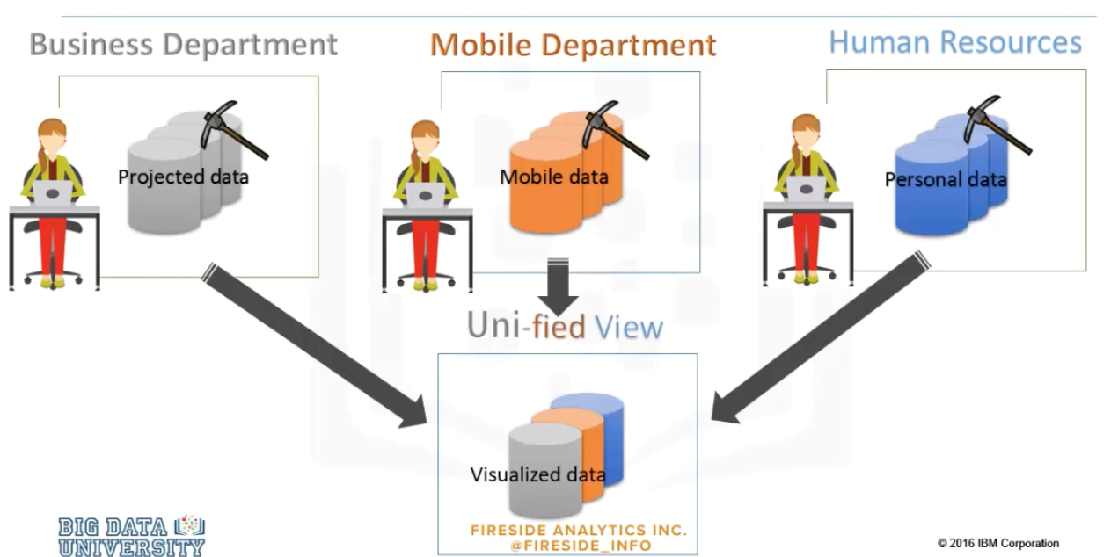
Use cases of big data
Dengan big data exploration, kita dapat mengeksplorasi big data untuk mencari, memvisualisasi, dan memahami semua data untuk membantu proses pengambilan keputusan.
Dengan membuat sebuah unified view dari informasi pada seluruh sumber data, baik di dalam, ataupun di luar organisasi, kita dapat mendapatkan value yang lebih dan juga pandangan baru.

Slide 37
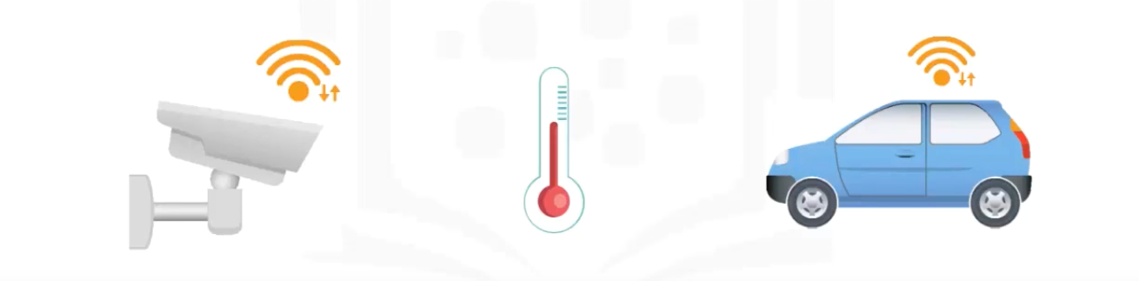
Use cases of big data (cont’d)
Mengurangi Kemacetan Lalu Lintas
Real-time smarter traffic system dapat memprediksi dan memperbaiki flow lalu lintas
Menganalisis data secara stream real-time yang dikumpulkan dari kamera-kamera pada titik masuk dan keluar kota, data GPS dari taksi dan truk, serta informasi cuaca

Slide 38
Use cases of big data (cont’d)
Mengurangi Kemacetan Lalu Lintas (cont’d)
Keuntungannya:
Dapat menganalisis dan memprediksi lalu lintas secara lebih cepat dan lebih akurat
Memberikan pandangan baru pada mekanisme yang mempengaruhi sebuah sistem lalu lintas yang kompleks
Menghasilkan lalu lintas yang lebih cerdas, efisien, serta ramah lingkungan
Memberikan data informasi untuk autonomous car dapat mempelajari behavior pengemudi mobil biasa pada kondisi lalu lintas yang berbeda-beda

Slide 39
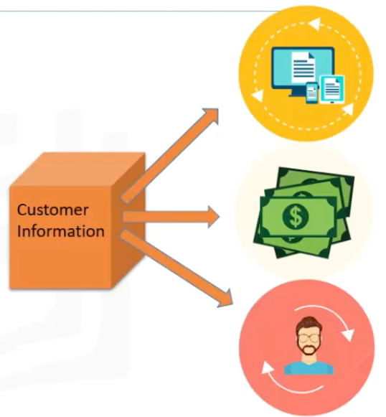
Use cases of big data (cont’d)
Enhanced 360º View of the Customer
Pada era digital seperti ini, organisasi/perusahaan harus mempertimbangkan semua informasi penting yang ada tentang konsumen/pelanggan untuk meningkatkan revenue serta hubungan loyalty jangka panjang dengan konsumen
Hal tersebut merupakan dasar dari Customer Relationship Management (CRM) modern.

Slide 40
Use cases of big data (cont’d)
Enhanced 360º View of the Customer (cont’d)
Retail : Meningkatkan Hubungan Konsumen
Mempersiapkan untuk peningkatan jumlah konsumen pada rush hour/rush time
Mempelajari dan menganalisis preferensi konsumen
Merencanakan kebiasaan konsumtif dari konsumen (diskon, kupon, dll)
Hasilnya:
Peningkatan revenue
Peningkatan efisiensi
Membangun loyalitas konsumen

Slide 41
Use cases of big data (cont’d)
Security/Intelligence Extension
Meningkatnya jumlah kejahatan siber (cyber crime), terorisme siber (cyber terrorism), spionase, dll menjadi tantangan bagi organisasi/perusahaan yang harus diatasi dan juga dicegah.
Hal tersebut dapat dilakukan dengan memproses dan menganalisis tipe data baru seperti media social, email, dan menganalisis rekaman video, menganalisis data in motion/at rest.
Dengan demikian organisasi dapat mendapatkan asosiasi baru, atau menemukan pola dan fakta baru untuk meningkatkan intelligence, security dan law enforcement

Slide 42
Use cases of big data (cont’d)
Operation Analysis
Berfokus pada analisis data mesin, yang dapat mencakup sinyal, sensor, dan log data dari perangkat GPS, dimana data-data tersebut meningkat secara eksponensial, dalam jumlah yang besar, dan format yang berbeda-beda
Dengan menggunakan big data untuk menganalisis operasi, organisasi dapat melihat secara real-time : operasi, customer experience, transaksi, dan customer behavior
Big data menunjang proses bisnis dengan memprediksi kapan mesin akan berhenti bekerja/rusak, dan kapan komponennya harus diganti, bahkan kapan karyawan akan resign.

Slide 43
Use cases of big data (cont’d)
Meningkatkan Kemanan Penerbangan (Aviation)
Mengumpulkan dan menganalisis data dalam jumlah besar dari turbin pesawat, sensor, dan GPS
Memvisualisasikan data dengan analisis big data kompleks
Hasilnya:
Pantauan real-time terhadap operasi pesawat
Peningkatan customer experience
Peningkatan efisiensi pesawat dengan optimasi penggunaan bahan bakar
Analisis real-time terhadap kondisi tak wajar yang mungkin muncul

Slide 44
Use cases of big data
Pengaruh Big Data Terhadap Proses Bisnis

Slide 45
Use cases of big data (cont’d)
Pengaruh Big Data Terhadap Proses Bisnis
Dalam 1 jam, Walmart mengumpulkan data sebesar 2.5 petabytes dari 1 juta konsumennya
BIG DATA

Slide 46
Use cases of big data (cont’d)
Pengaruh Big Data Terhadap Proses Bisnis
Aplikasi Big Data:
“menambang” (mining) data penjualan membantu Walmart untuk menemukan pola yang dapat digunakan untuk memberikan rekomendasi produk dan promo ke konsumen
Menghubungkan in-store dan online customer behavior dengan menggunakan data dari click actions pada website, informasi kontrak dari e-club, dan point-of-sale transaction.
Sistem pemasaran email personal yang lebih modern dibandingkan dengan kebanyakan retail lainnya

Slide 47
Tugas
Jelaskan bagaimana perusahaan-perusahaan berikut memanfaatkan penggunaan Big Data? Dan digunakan untuk apa?
Facebook
Netflix
United Parcel Service (UPS)
Menyelesaikan course Big Data 101 pada cognitiveclass.ai (Dibuktikan dengan certificate)

Slide 48
Referensi
https://cognitiveclass.ai/courses/what-is-big-data/

